Slide 1

STING agonist design with ChemDesign: Validating Generative Molecular Design Model
KIST HParkLab
26. 08. 25.
Doyoung LEE

Slide 2
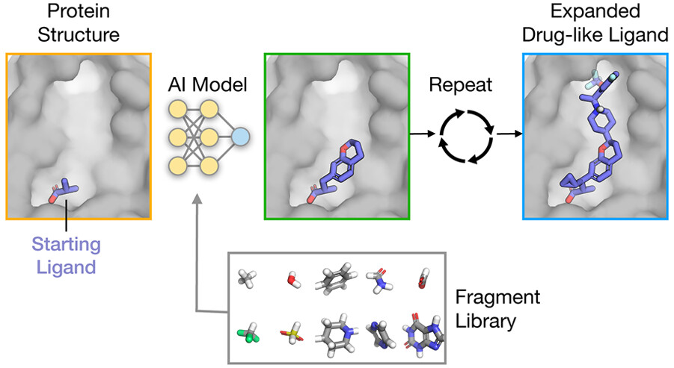
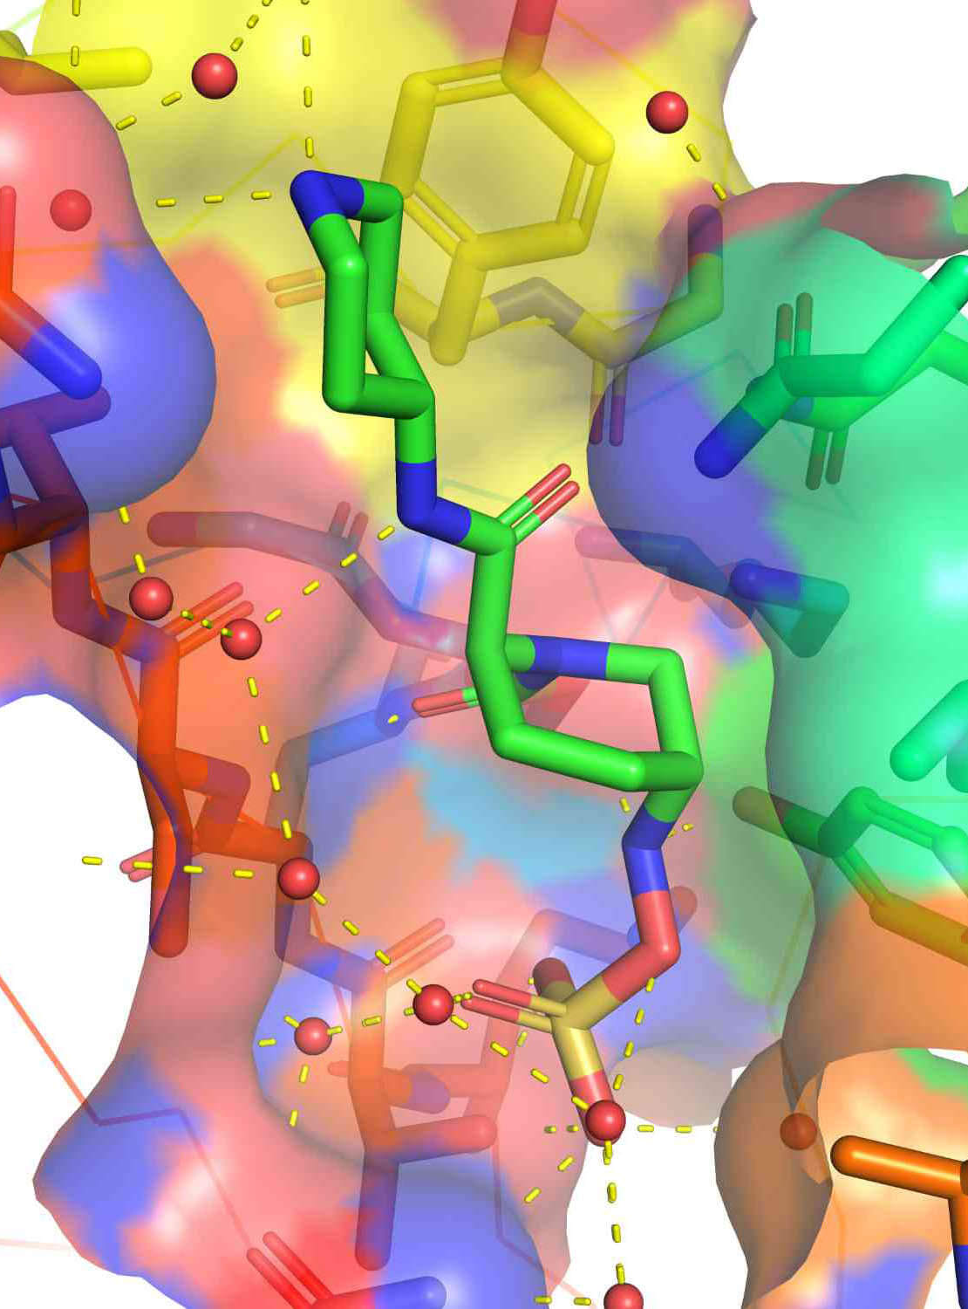
Structure-based drug design
Notes:
신약개발에서 Structure-Based Drug Design은 표적 단백질의 3차원 구조를 기반으로 ligand를 설계할 수 있다는 점에서 중요한 접근법입니다. 특히 key residue-ligand interaction을 직접 고려하기 때문에, 어떤 구조의 molecule이 target에 결합할 수 있는지 rational하게 탐색할 수 있다는 장점이 있습니다.
그중에서도 ligand design은 기존의 compound library를 screening하는 것을 넘어, target pocket에 맞는 새로운 chemical space를 직접 탐색할 수 있다는 점에서 큰 잠재력을 가지고 있습니다.

Slide 3
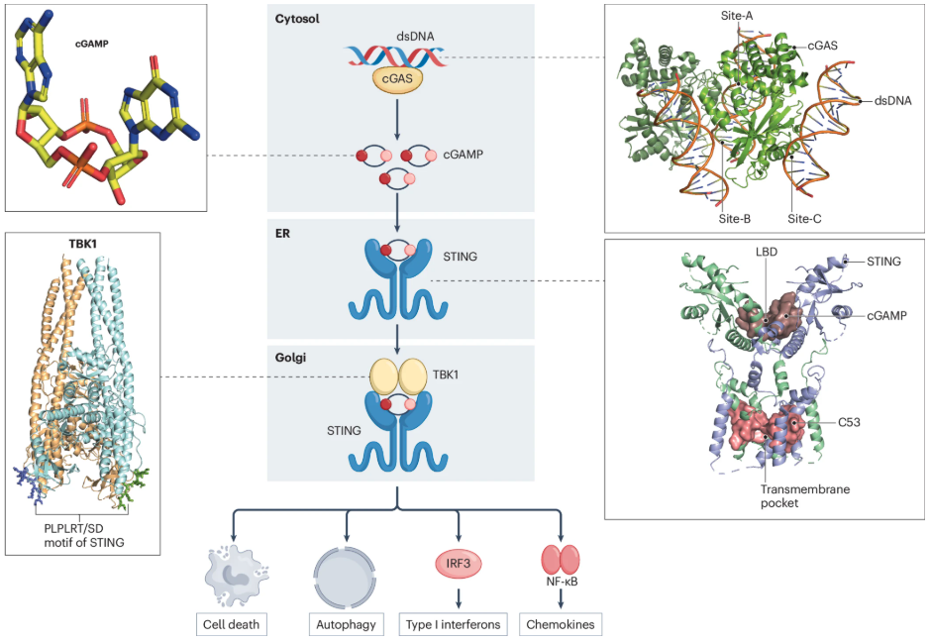
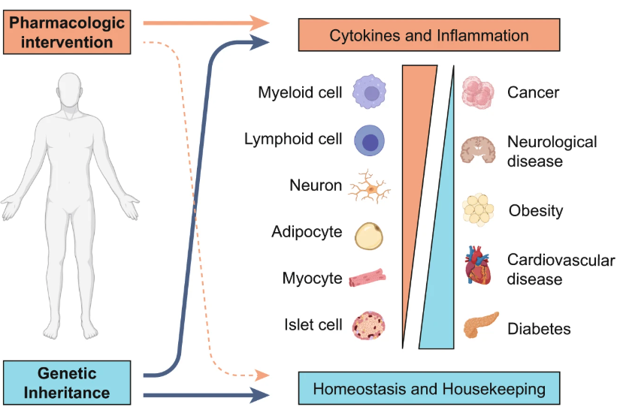
Biological function of STING
Multifacetated, context-dependent
Notes:
STING은 외부 바이러스나 cell dysfunction에 의해 cytosol에 존재하는 dsDNA에 대한 선천면역 반응을 매개하는 homodimer 형태의 signaling protein입니다.
먼저 왼쪽 그림과 같이, dsDNA가 cGAS에 의해 감지되면 cGAS가 ATP와 GTP를 이용해 cGAMP를 생성합니다. 이 cGAMP가 ER membrane에 존재하는 STING에 결합하면 TBK1과 같은 downstream signaling protein을 recruit하고 하위 pathway를 통해 type I interferon을 비롯한 다양한 면역 관련 유전자의 발현을 유도하게 됩니다.
또한 STING activation의 결과는 세포의 종류와 주변 환경에 따라 다양한 형태로 나타날 수 있습니다.
면역세포에서는 주로 cytokine secretion과 inflammation을 유도하지만, 췌장 β-cell이나 myocyte와 같은 세포에서는 세포의 homeostasis를 유지하는 housekeeping function을 수행할 수도 있다고 알려져 있습니다.
이러한 특성 때문에 STING은 주로 immune regluator로서의 역할에 주목하여 항암제로 개발되고 있지만, 조직 세포 내에서는 homeostasis를 조절하는 중요한 therapeutic target으로 주목받고 있습니다.

Slide 4
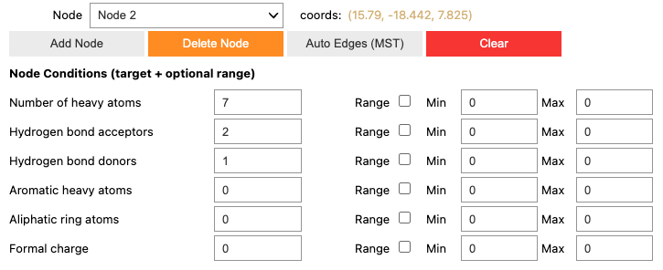
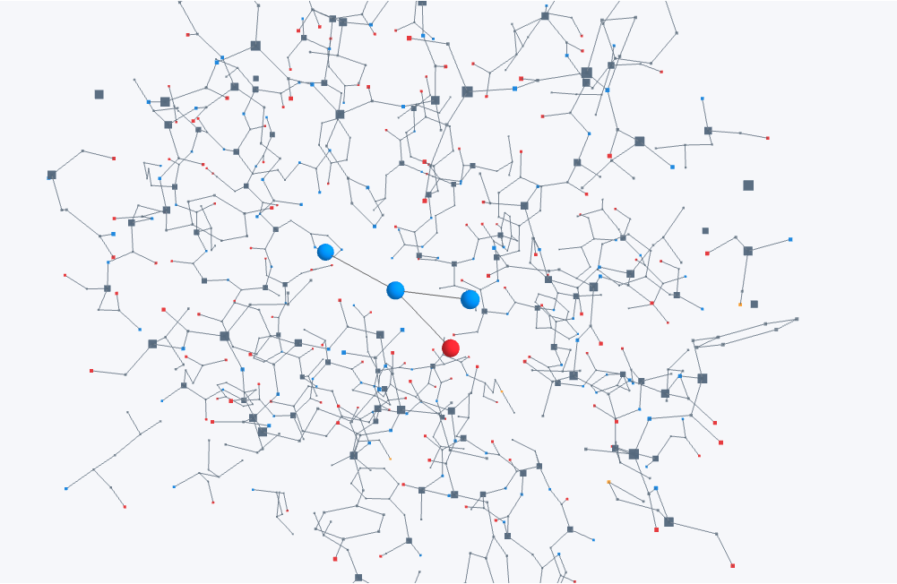
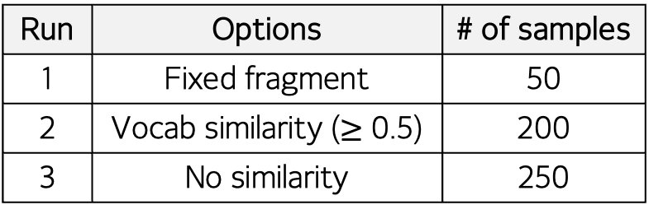
ChemDesign
courtesy of Byunghyun
Run | Options | # of samples
1 | Fixed fragment | 50
2 | Vocab similarity ($≥$ 0.5) | 200
3 | No similarity | 250
binding site radius:12Å
Notes:
이어서 제가 사용한 ligand generative model인 ChemDesign에 대해서 간단하게 설명드리려고 합니다. ChemDesign은 특정 단백질의 결합 포켓 형태와 화학적 환경을 보고 거기에 들어맞는 리간드 후보와 그 결합 conformation을 동시에 생성합니다.
리간드 레벨 샘플링: 포켓 주변에 어떤 화학 구조를 배치할지 큰 틀에서 coarse 형태로 결정합니다.
* 각 coarse node는 포켓 안의 특정 coordinate와, 거기에 들어갈 fragment가 가져야 할 화학적 조건 6가지로 정의됩니다.
* GFlowNet은 이 조건을 만족하는 fragment를 BRICS 기반의 fragment vocabulary에서 골라 순차적으로 이어 붙이면서 분자 그래프를 완성해 나갑니다.
* 사용자가 이 coarse node의 좌표·condition을 지정할 수 있고, "이 node엔 반드시 이 fragment를 써라"는 fixed fragment option을 이용할 수 있습니다. -> 차별화 지점
* 따라서 하나의 reference ligand에 대해서 vocab으로 정의되지 않은 node만 생성하는 fixed run 50개,
* 모든 node에 대해서 Tanimoto similarity가 0.5 이상인 vocab에 priority를 주는 run 200개,
* Similarity priority 없이 주어진 node condition 하에서 자유롭게 생성하는 run 250개로 총 500개의 ligand를 sampling하였고,
* (나중에 언급) 7개의 reference를 사용하였으므로 총 3500개의 sample들이 생성되었습니다.
2. (Flow Matching 기반) Conformation 레벨 정제.
* 1단계에서 나온 coarse 리간드와 단백질 포켓 구조를 조건으로 받아서, 원자 단위의 실제 3D 좌표를 생성합니다.
* Noise에서 출발해 실제 결합 conformation으로 점진적으로 mapping해가는 Flow Matching 방식이고,
* 이때 EGNN backbone을 사용해서 3차원 공간에서의 회전·이동에 불변한 성질을 보장합니다.
* 이 단계는 리간드 하나당 여러 개의 conformer를 앙상블로 뽑을 수 있어서, 하나의 화학 구조에 대해서도 다양한 결합 형태를 탐색할 수 있습니다.
* 하나의 리간드 당 default값인 6개의 conformer를 지정해서 sampling하였습니다.

Slide 5
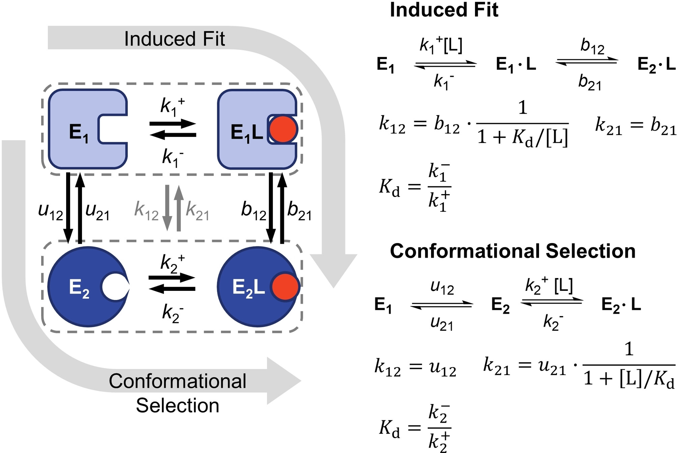
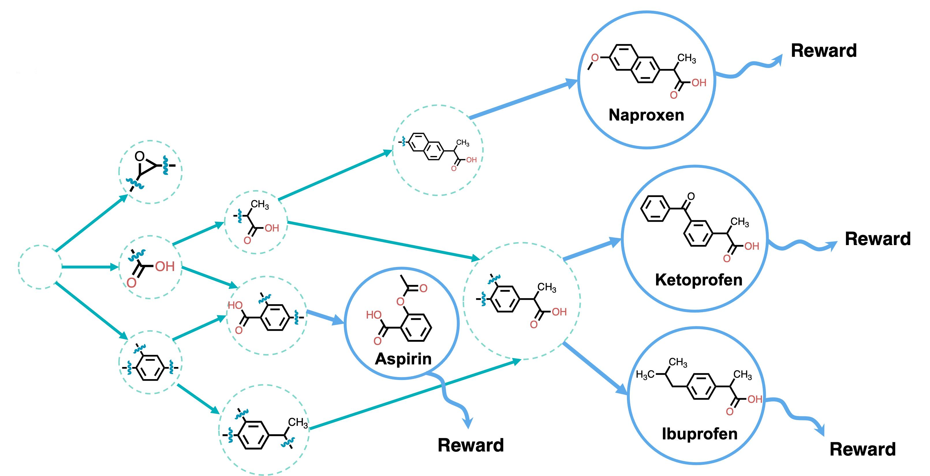
ChemDesign
courtesy of Byunghyun
Receptor flexibility
Explicit optimization vs Implicit learning
Notes:
첫 번째는 receptor flexibility입니다. 기존의 structure-based design은 rigid receptor 구조를 기준으로 ligand를 설계하는 경우가 많지만, 실제 단백질의 binding pocket은 induced fit이나 conformational selection에 의해 dynamic하게 변합니다. 저희 모델은 ligand뿐만 아니라 side-chain conformation도 함께 예측하기 때문에, 기존의 rigid receptor 기반 방법에서는 steric clash 때문에 탐색되지 못했던 구조까지 고려할 수 있습니다.
두 번째는 explicit optimization입니다. 기존 generative model이 주로 training set의 chemical distribution을 학습하고 그 분포에서 새로운 ligand를 sampling한다면, 저희 모델은 reward function을 통해 원하는 특성을 직접 정의하고, 그 reward가 높은 ligand를 생성하도록 최적화​합니다. 따라서 target에 적합한 새로운 chemical space를 적극적으로 탐색할 수 있다는 것이 저희 모델의 핵심적인 장점입니다.

Slide 6
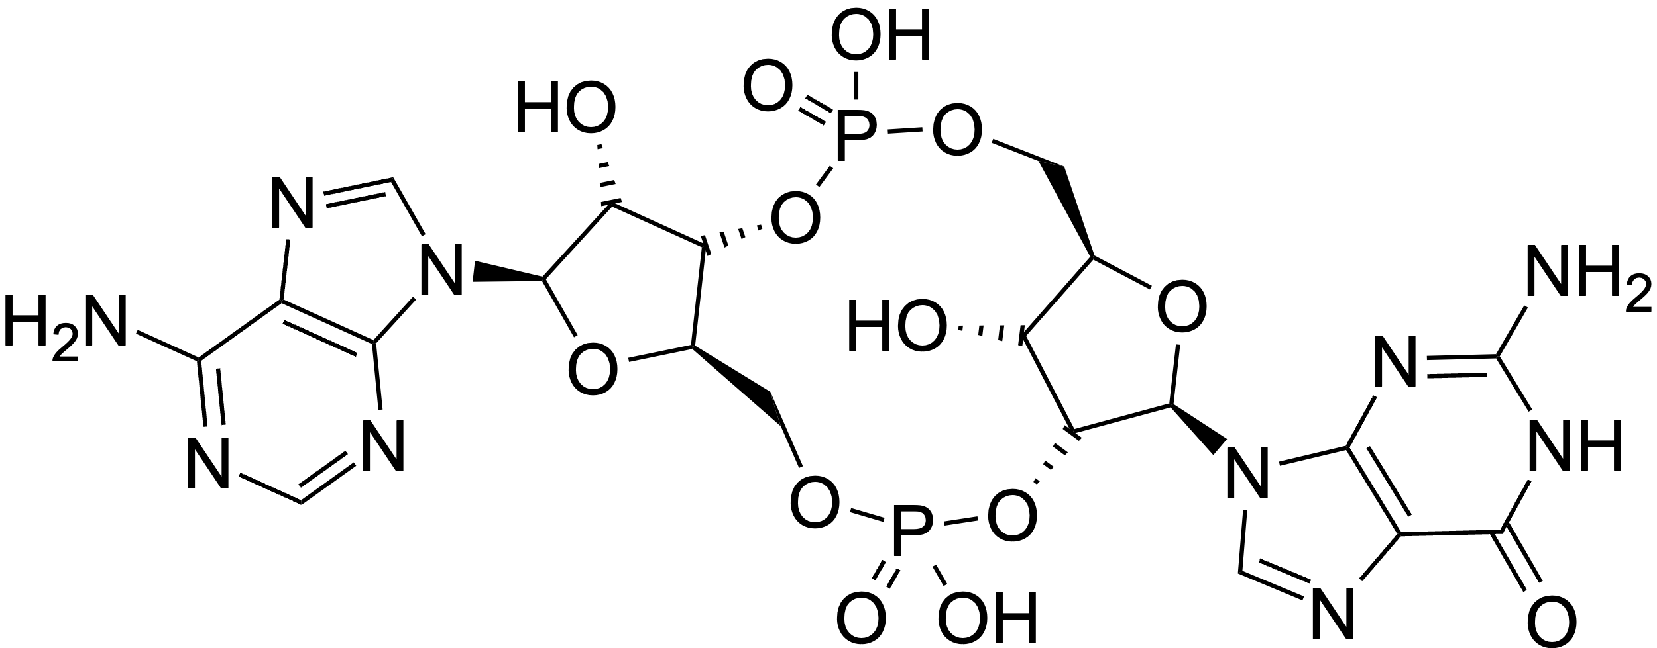
Reference identification
 | Ligand
9IJN | DW18343
4QXP | DMXAA
7SSM | B7L
7X9P | BSP17
8GT6 | HB3089
8STH | diABZI-15
9QVT | D5
CDN agonist
Closed conformation
Y167, R238, R232
Open conformation
S162, T263, Y240 …
non-CDN agonist
Endogenous ligand
2’, 3’-cGAMP (7SHP)
9IJN: Wang X. et al, Med. Comm., 2025
4QXP: Gao P. et al, Cell reports, 2014
7SSM: Cherney E. et al, J. Med. Chem, 2022
7X9P: Feng X. et al, J. Med. Chem, 2022
8GT6: Xie Z. et al, Cell discovery, 2022
8STH: Duvall J.R. et al, J. Med. Chem, 2023
9QVT: Reis C.V. et al, Nat. Chem., 2025
Notes:
다음으로는 ChemDesign을 적용하기에 앞서, 어떤 STING–ligand holo structure를 reference로 사용할 것인지 선정했습니다.
STING agonist는 크게 endogenous ligand인 cGAMP, 즉 cyclic dinucleotide (CDN)과 유사한 형태의 agonist와 그렇지 않은 non-CDN agonist로 나눌 수 있는데, 두 계열은 STING에 결합하더라도 ligand의 화학적 특성과 binding mode에 차이가 있습니다.
CDN 거른 이유 설명 ~~ off-target effect
non-CDN agonist는 small molecule으로서 organic scaffold를 기반으로 하며, STING dimer interface에 형성된 cleft 부위의 interaction이 나타납니다.
따라서 이번 연구의 목적이 새로운 small molecule agonist를 생성하는 것인 만큼, reference 역시 CDN holo structure가 아니라 실제 non-CDN agonist가 결합한 holo structure를 사용하는 것이 적절하다고 판단했습니다.
다만 non-CDN이라고 해서 모두 동일한 binding mode를 갖는 것은 아니었습니다.
그래서 특정 ligand 하나의 binding mode에만 모델이 bias되지 않도록, 서로 다른 non-CDN binding architecture를 대표할 수 있는 구조들을 reference set으로 선정했습니다.
최종적으로 7개의 non-CDN holo PDB를 사용했고, 오른쪽과 같이 각각의 구조에서 ligand를 STING pocket에 anchoring하는 주요 residue와 interaction pattern을 함께 정리했습니다.

Slide 7
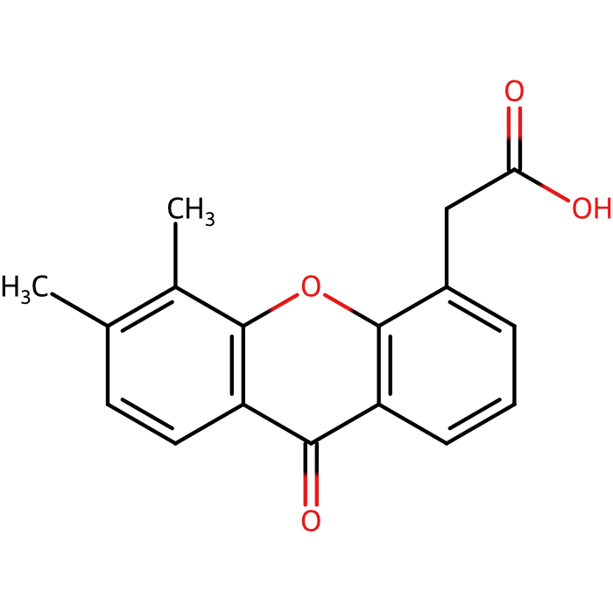
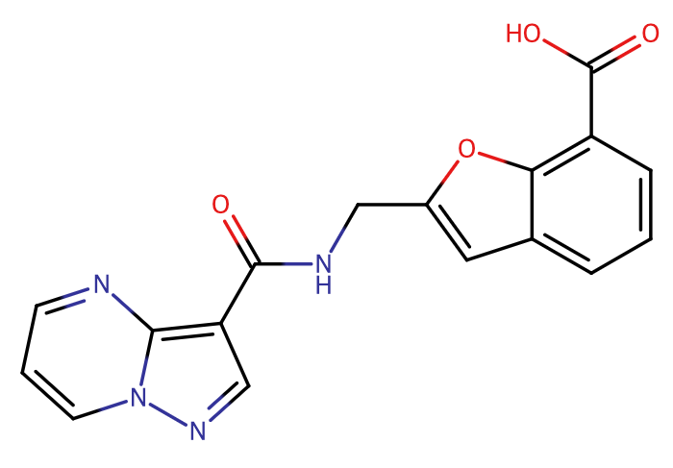
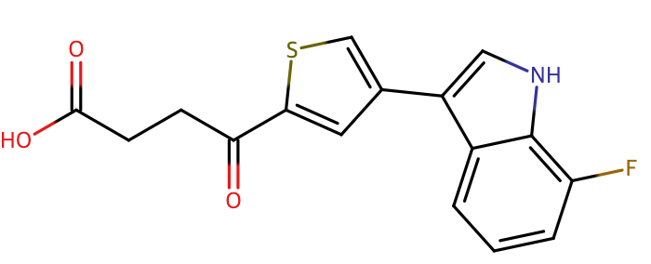
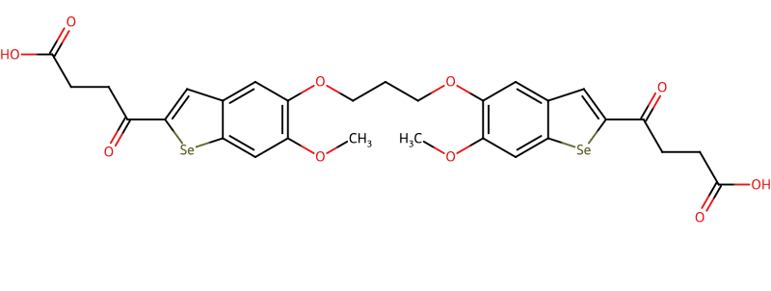
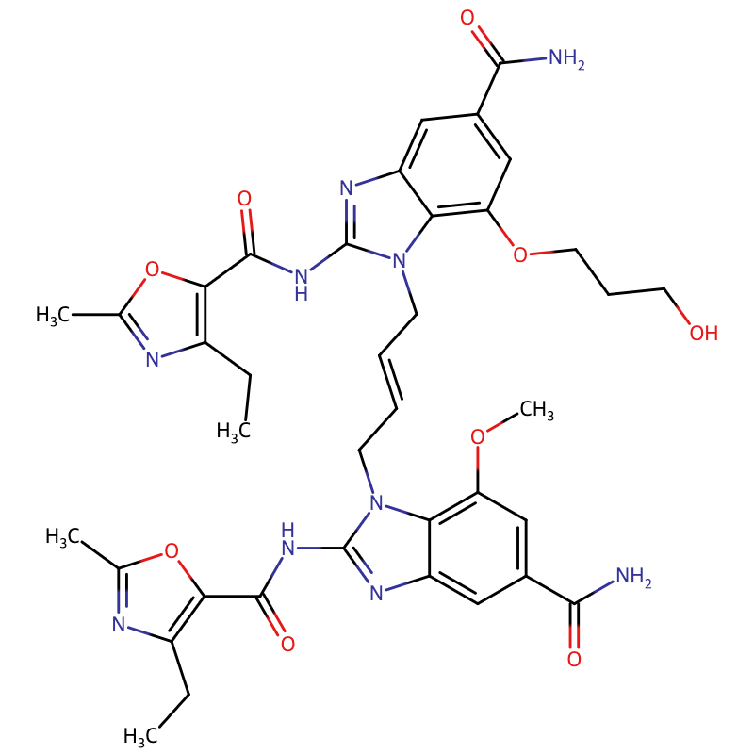
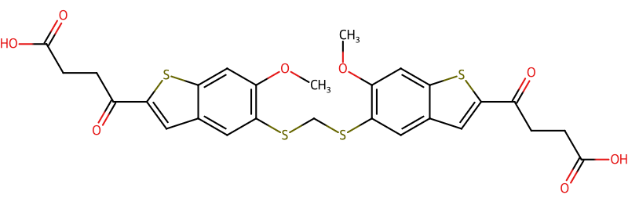
Reference identification
7X9P, 8STH, 9CT3
 | Ligand
9IJN | DW18343
4QXP | DMXAA
7SSM | B7L
7X9P | BSP17
8GT6 | HB3089
8STH | diABZI-15
9QVT | D5
DW18343
DMXAA
B7L
BSP17
D5
diABZI-15
Notes:
각 Reference ligand의 특징 설명하고
이 ligand들이 실험적으로 agonist임이 증명되었음을 언급
[질문 있을 경우에만]
- CDN: off-target effect
- non-CDN: chemical diversity의 부족
(알려진 scaffold에 상당부분 의존; 탐색 공간 제한)

Slide 8
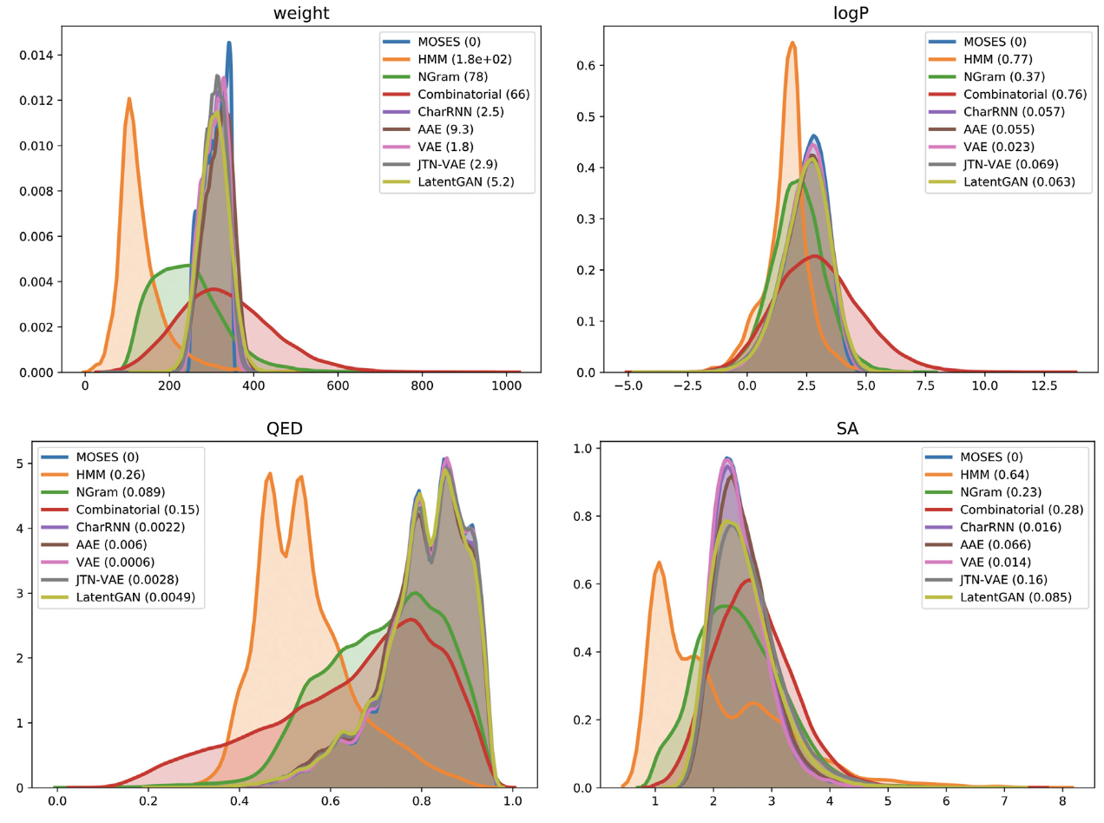
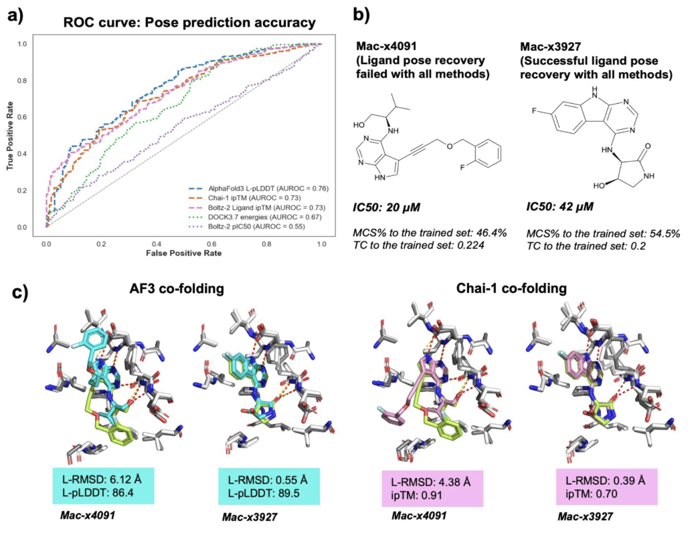
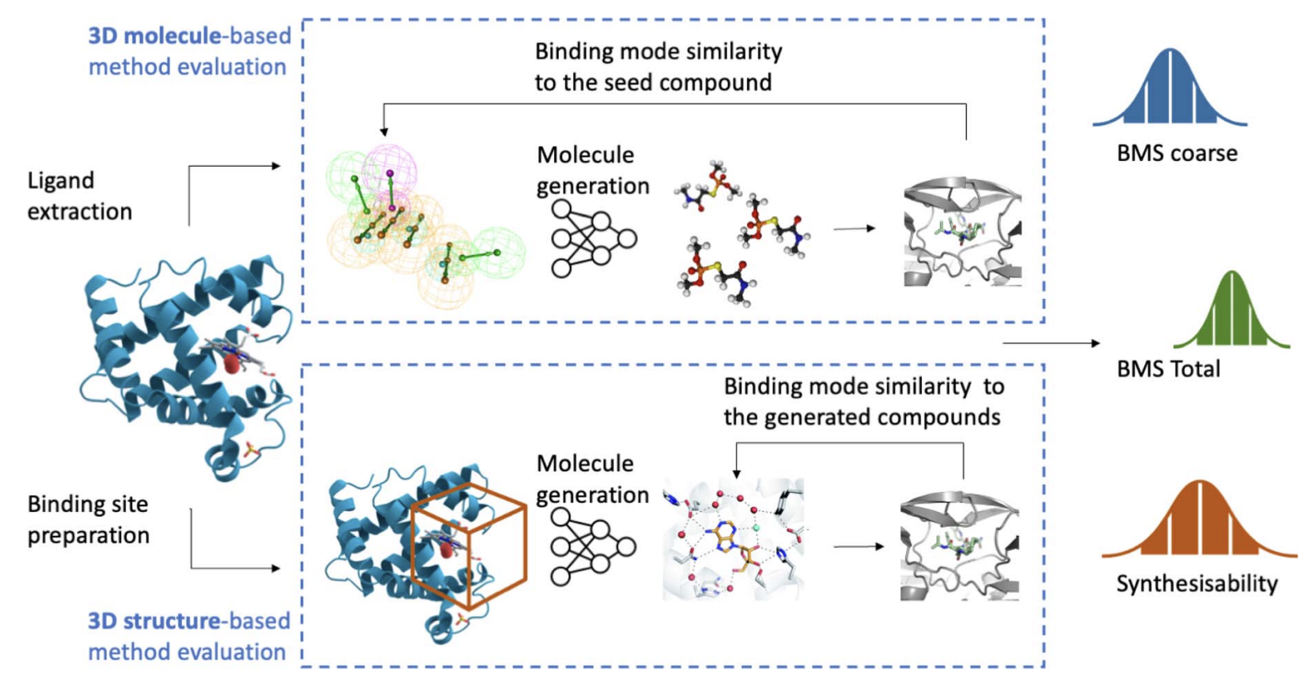
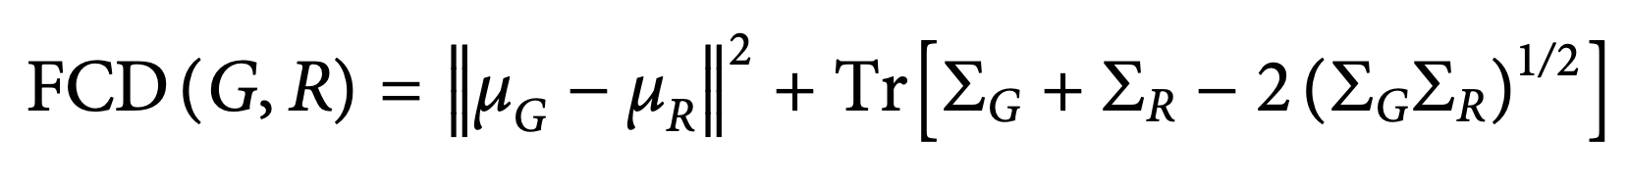
Validation method
Chemical quality
(MOSES, GuacaMol)
Redocking
DrugPose approach
AF3 reproduction
Brown et al., 2019 (GuacaMol) Polykovskiy et al., 2020 (MOSES)
Jocys et al., 2024 (DrugPose)
Kim J, et al., 2026
Notes:
기존의 ligand generation model validation이 어떻게 이루어져 왔는지에 대해 설명드리겠습니다.
먼저 MOSES나 GuacaMol과 같은 benchmark study에서는 validity, SA score, QED 등을 통해 생성된 분자의 Chemical quality와 KL divergence 등을 통한 학습분포 재현성을 통해 생성형 모델을 평가합니다.
두 번째로 structure-based generation에서는 docking이나 redocking을 이용해 binding pose와 docking score를 평가하지만, 이는 특정 docking protocol과 scoring function에 의존하며, 특히 생성 과정에서 docking을 objective로 사용했다면 독립적인 검증이 어렵습니다. 최근에는 DrugPose처럼 생성된 3D pose 자체의 물리적 타당성을 평가하려는 benchmark도 등장했지만, 표준화된 방법은 아직 확립되어 있지 않은 상황입니다.
최근 AF3와 같은 co-folding model이 실험 구조의 ligand pose를 상당수 재현할 수 있다는 결과가 보고되면서, 이를 기존 chemical filtering이나 docking과 독립적인 구조적 검증에 활용할 가능성이 제시되고 있습니다.

Slide 9
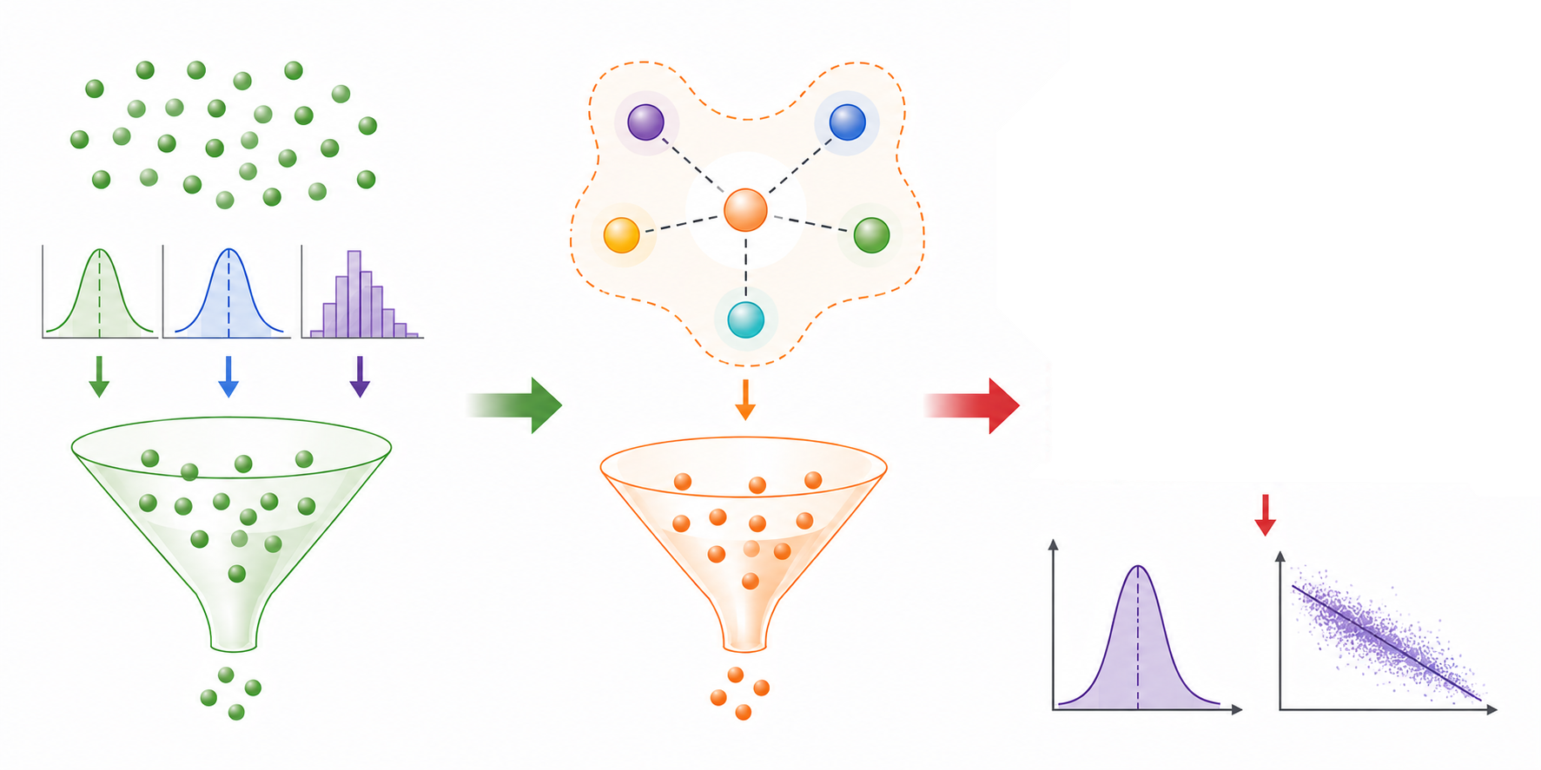
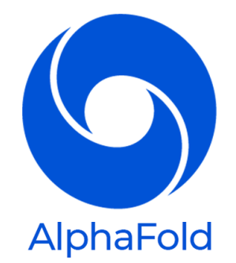

Overall Validation Pipeline
Stage 1
SA / QED / Vina
Stage 2
Key residue contact
Stage 3
AF3 consistency
pTM $∙$ ipTM $∙$ PAE
Notes:
따라서 저는
Physicochemical filtering - Key residue 기반 filtering - AF3 blind reproduction의
3단계 pipeline을 구성하여,
생성된 molecule의 chemical quality나 docking score에만 의존하지 않는
target-specific interaction과 독립적인 3D pose의 재현성까지 함께 검증하고자 했습니다.

Slide 10
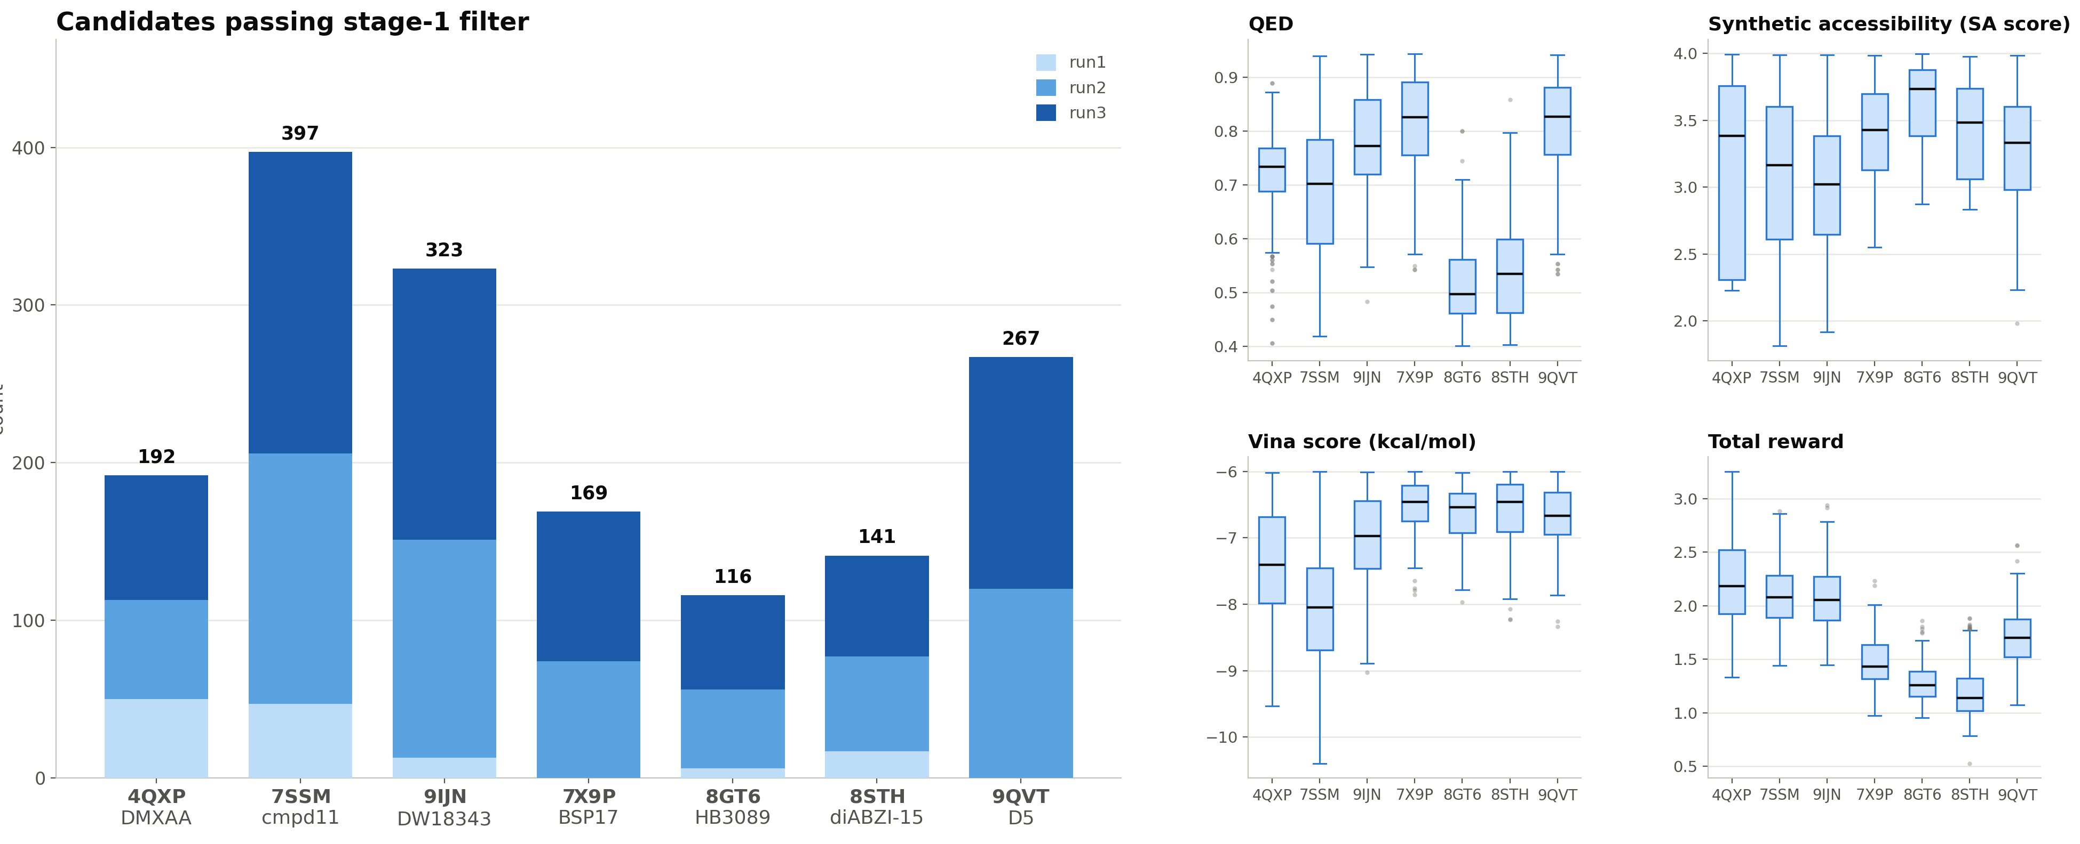
Stage 1: Physicochemical Filter (SA / QED / VINA)
1605 candidates passing across 7 STING pockets (QED $≥$ 0.4, SA $≤$4.0, Vina score $≤$ -6.0)
Notes:
SA : 합성 가능성
QED : Drug-likeness (PK 관련 factor)
Vina : Docking score
간단하게 설명

Slide 11
Stage 2: Key residue contact Filter
Candidates should contact with one of Primary anchor residue (R238, T263, S162)
 | Primary anchor Res. | Auxiliary stabilizing Res.
9IJN | R238, Y167, T263 | S162, P264
4QXP | R238, T263 | T267
7SSM | R232, R238 | T263, S162
7X9P | R238, Y167 | I235, T263
8GT6 | S162, V239, Y240 | L159, Y167, T263
8STH | Y167, S162, T263 | R238, Y163, Y240
9QVT | R238, R232, T263 | Y167
Primary anchor residue
Essential for binding or activation
hard filtering criteria
Auxiliary stabilizing residue
Provide additional binding stability
Potential scoring

Slide 12
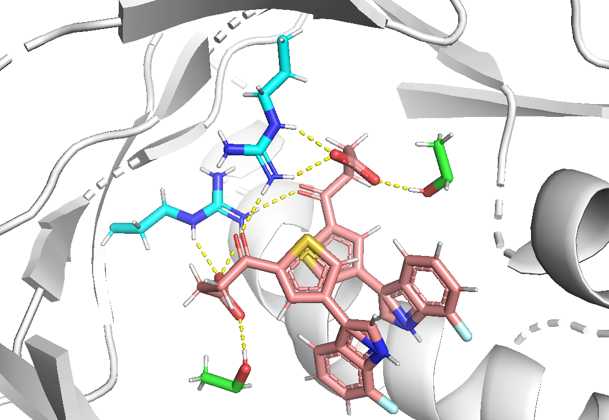
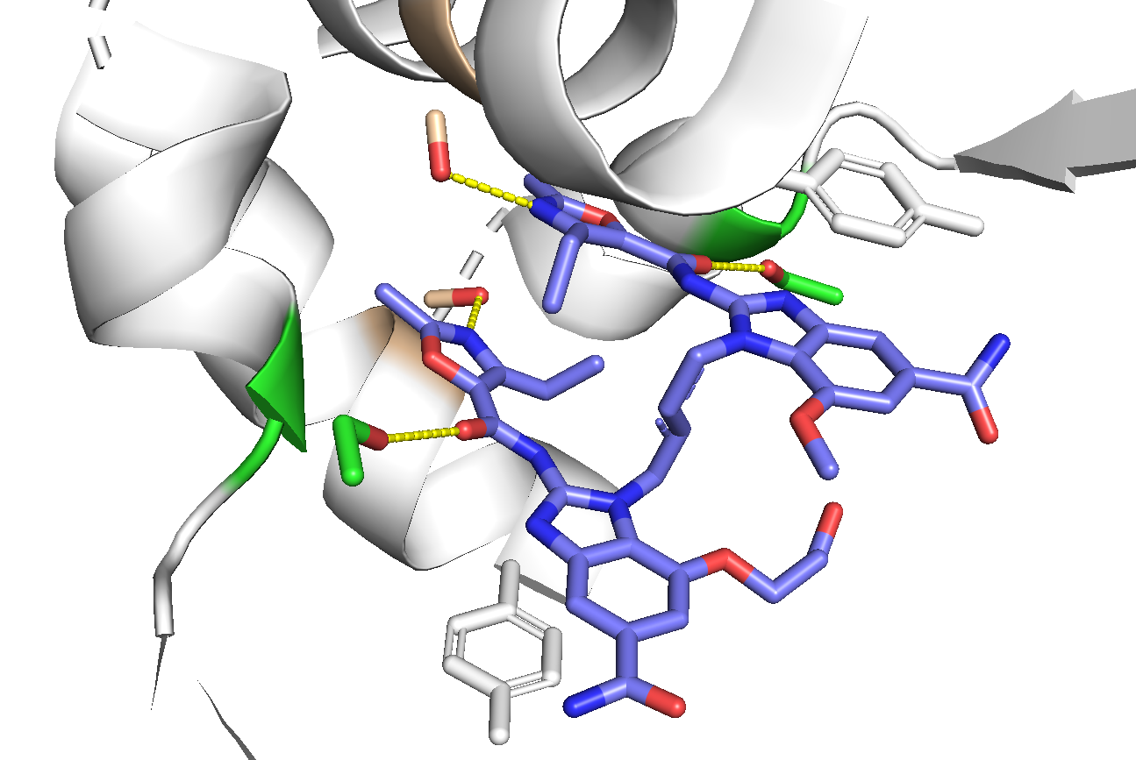
Stage 2: Key residue contact Filter
Candidates should contact with one of Primary anchor residue (R238, T263, S162)
 | Primary anchor Res.
9IJN | R238, Y167, T263
4QXP | R238, T263
7SSM | R232, R238
7X9P | R238, Y167
8GT6 | S162, V239, Y240
8STH | Y167, S162, T263
9QVT | R238, R232, T263
[Closed conformation] (e.g. 9IJN)
[Open conformation] (e.g. 8STH)
R238
T263
S162
T263
Contact with R238 and T263
Contact with S162 and T263

Slide 13
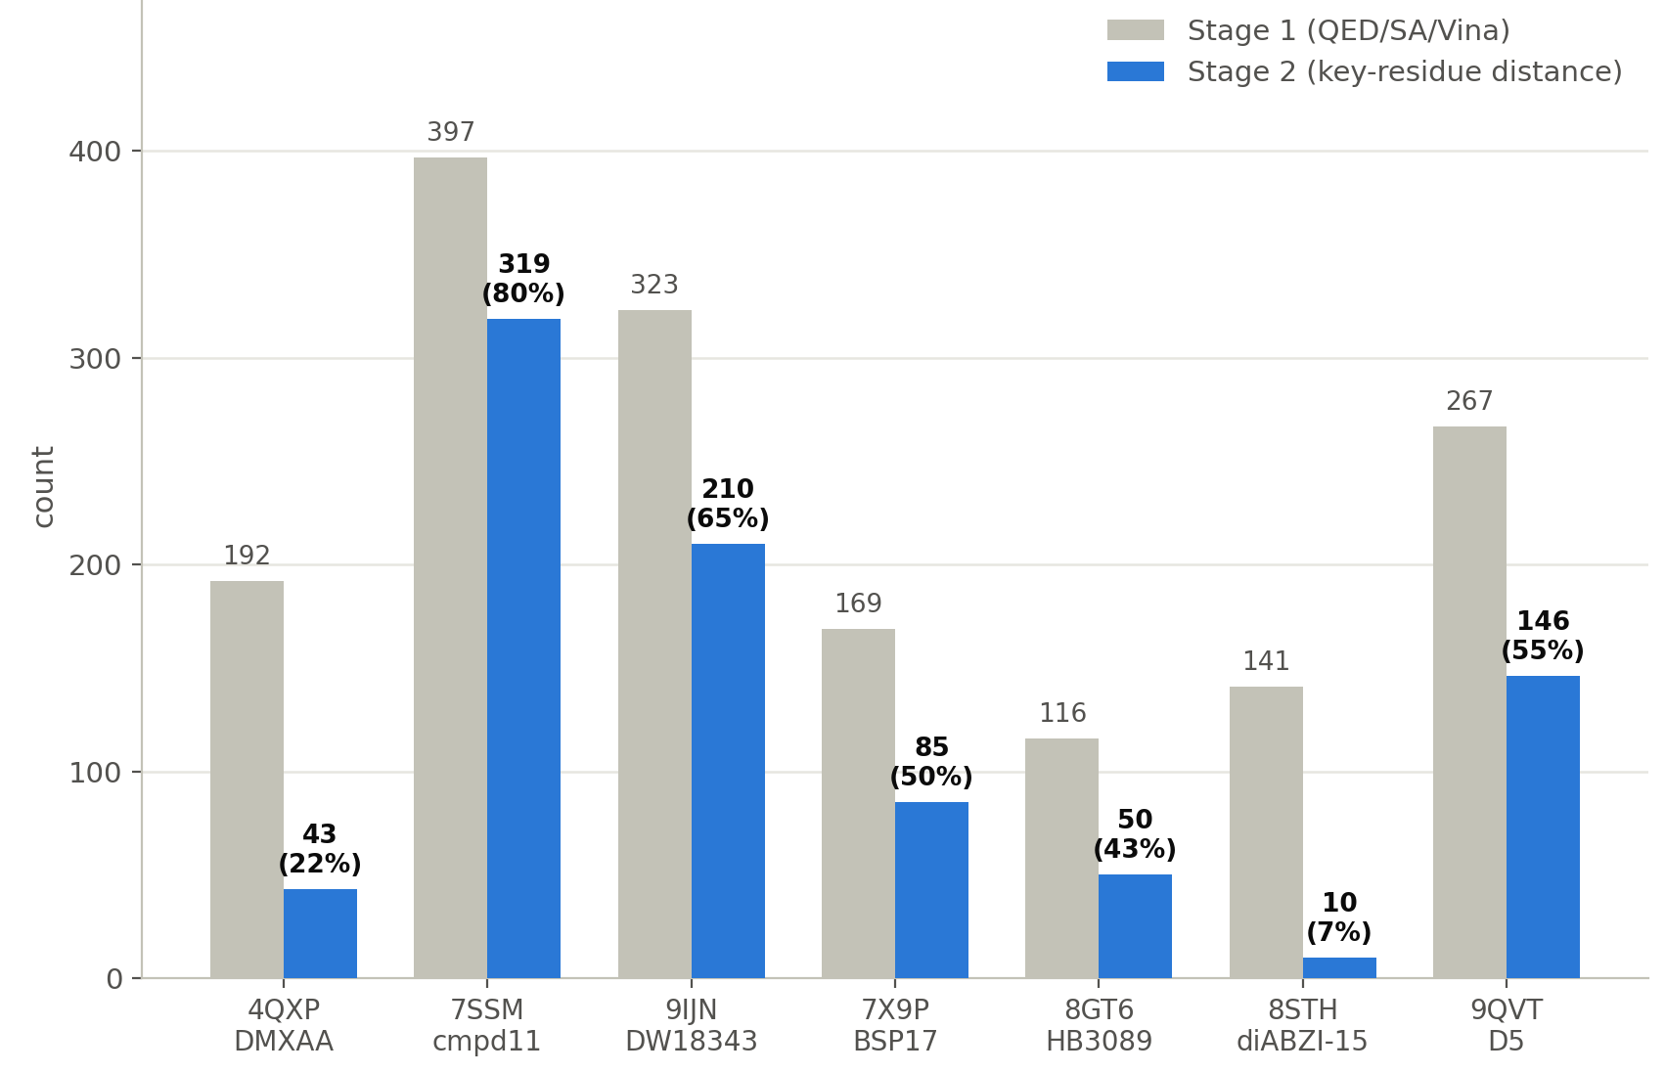
Stage 2: Key residue contact Filter
863 candidates pass (ligand – key residue distance should be within crystal distance + margin)
8GT6 (43%), 8STH (7%)
Fragmentation
High MW (~490)
Narrow contact margin (Ser162)
4QXP (22%)
Mutant-specific agonist
(not applicable with generation model)
Notes:
먼저 8GT6과 8STH는 공통적으로 SER162라는 잔기를 봅니다. 이 SER162의 판정 여유(margin)가 0.11Å로, 다른 잔기들의 0.85에서 1.11Å에 비해 훨씬 타이트합니다. 게다가 이 두 pocket에서 생성된 리간드 자체도 분자량이 440에서 490 정도로, 다른 pocket의 320에서 370보다 크고 복잡합니다. 분자가 클수록 회전 가능한 결합이 많아지고, 특정 원자 하나를 좁은 거리 기준 안에 정확히 위치시키는 게 통계적으로 더 어려워집니다. 특히 8STH는 SER162와 THR263 두 조건을 동시에 만족해야 하기 때문에, 이 두 어려움이 겹쳐서 전체 pocket 중 가장 낮은 7%까지 떨어졌습니다.
4QXP는 조금 다른 이유입니다. 이 결정구조 자체가 야생형 human STING이 아니라, G230I라는 돌연변이가 도입된 human STING에 DMXAA를 결합시킨 구조입니다. DMXAA는 원래 마우스 STING은 강하게 활성화시키지만 사람 STING에는 거의 결합하지 않는 것으로 알려진 종특이적 리간드라서, reference 구조 자체가 인위적으로 만들어낸 예외적인 결합모드를 보여줍니다. 그런데 저희 파이프라인은 WT pocket을 기준으로 후보를 생성하기 때문에, 이 예외적인 기준 — ARG238과 THR263을 동시에 만족 — 을 맞추기가 유독 어려웠던 것으로 보입니다.
정리하면, 8GT6과 8STH는 "타이트한 거리 기준 + 큰 분자"라는 기계적인 이유가, 4QXP는 "애초에 기준이 되는 구조 자체가 인위적이고 예외적"이라는 구조생물학적 이유가 각각 작용한 것으로 판단됩니다.

Slide 14
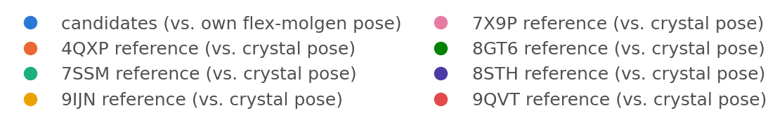
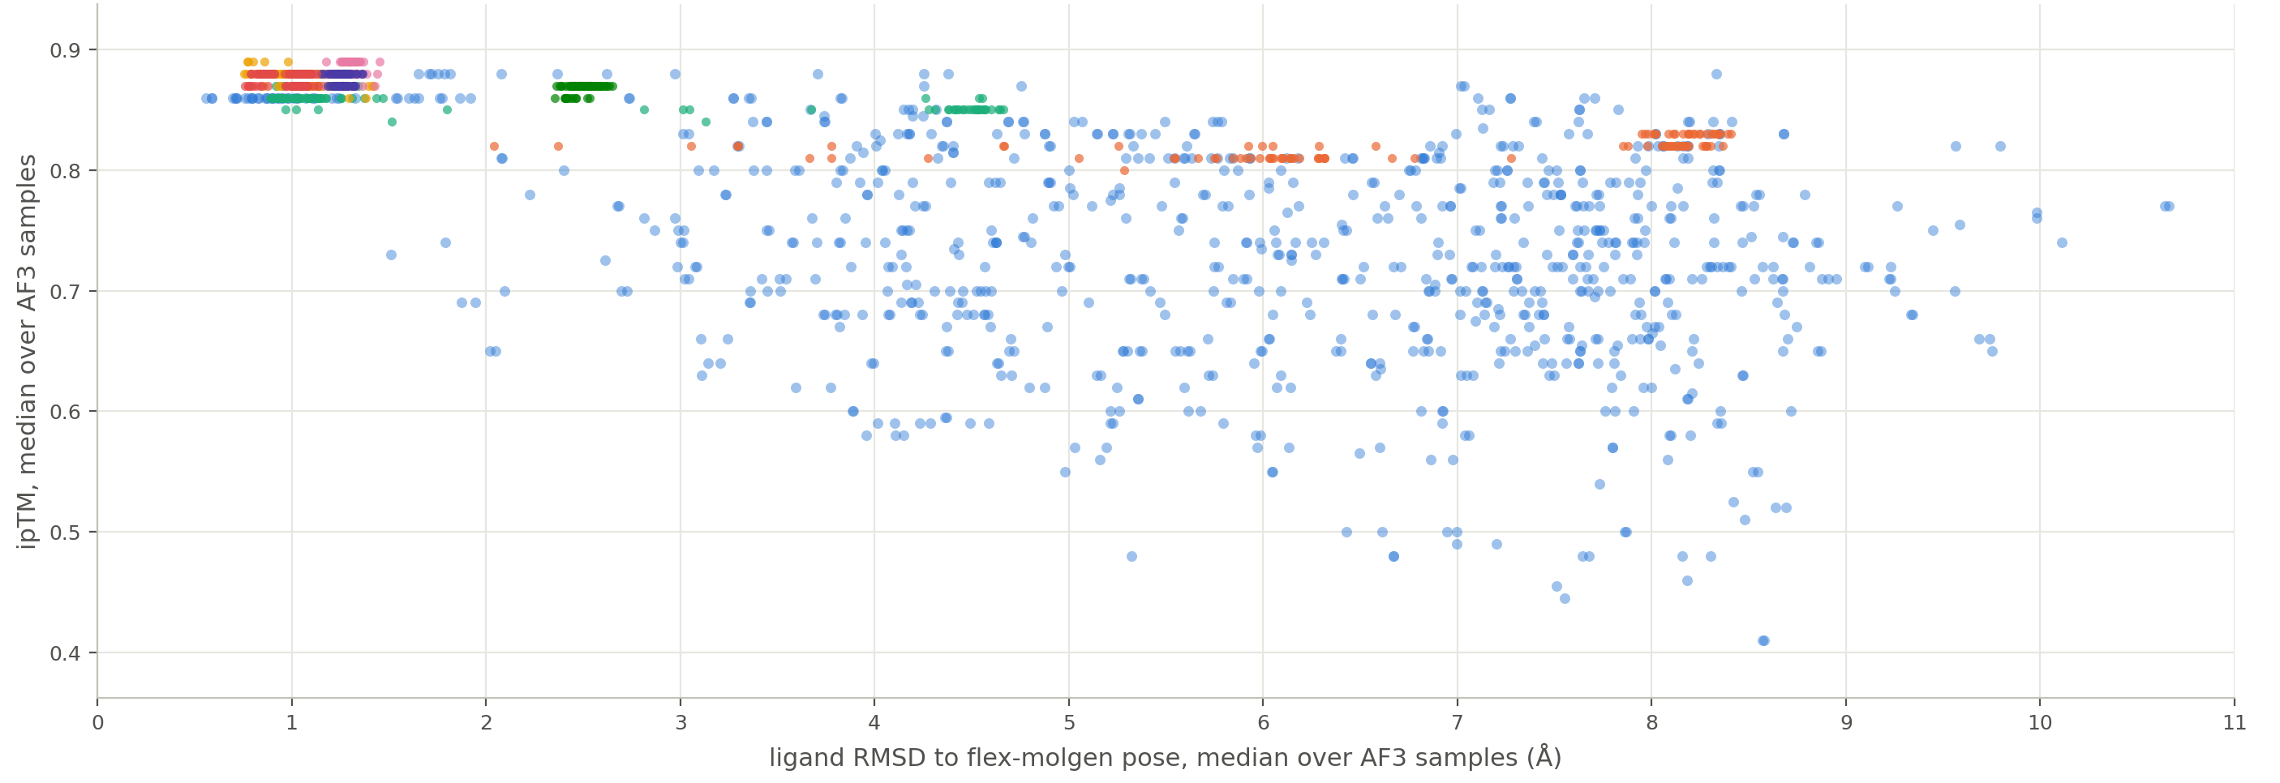
Stage 3: AF3 reproducibility, consistency
100 AF3 samples were generated for each ligand
[RMSD-iPTM]
Notes:
Hard filter
Soft filter
reference RMSD (Crystal pose vs. AF3 sample)
sample RMSD (flex-molgen pose vs. AF3 sample)

Slide 15
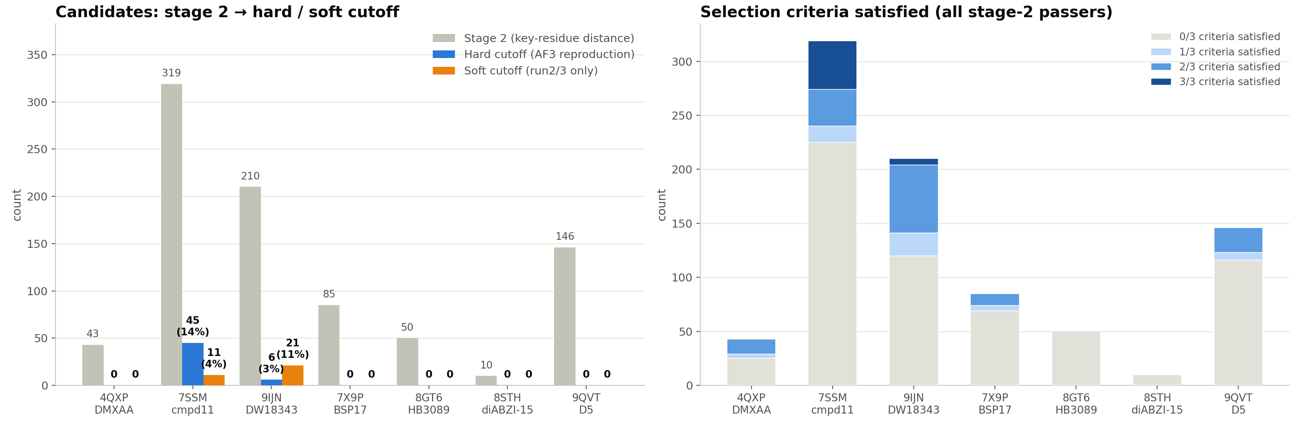
Stage 3: AF3 reproducibility, consistency
83 candidates passed (RMSD $≤$ 3.5 Å, pTM $≥$ 0.8, ipTM $≥$ 0.75, all criteria were applied using the median)

Slide 16
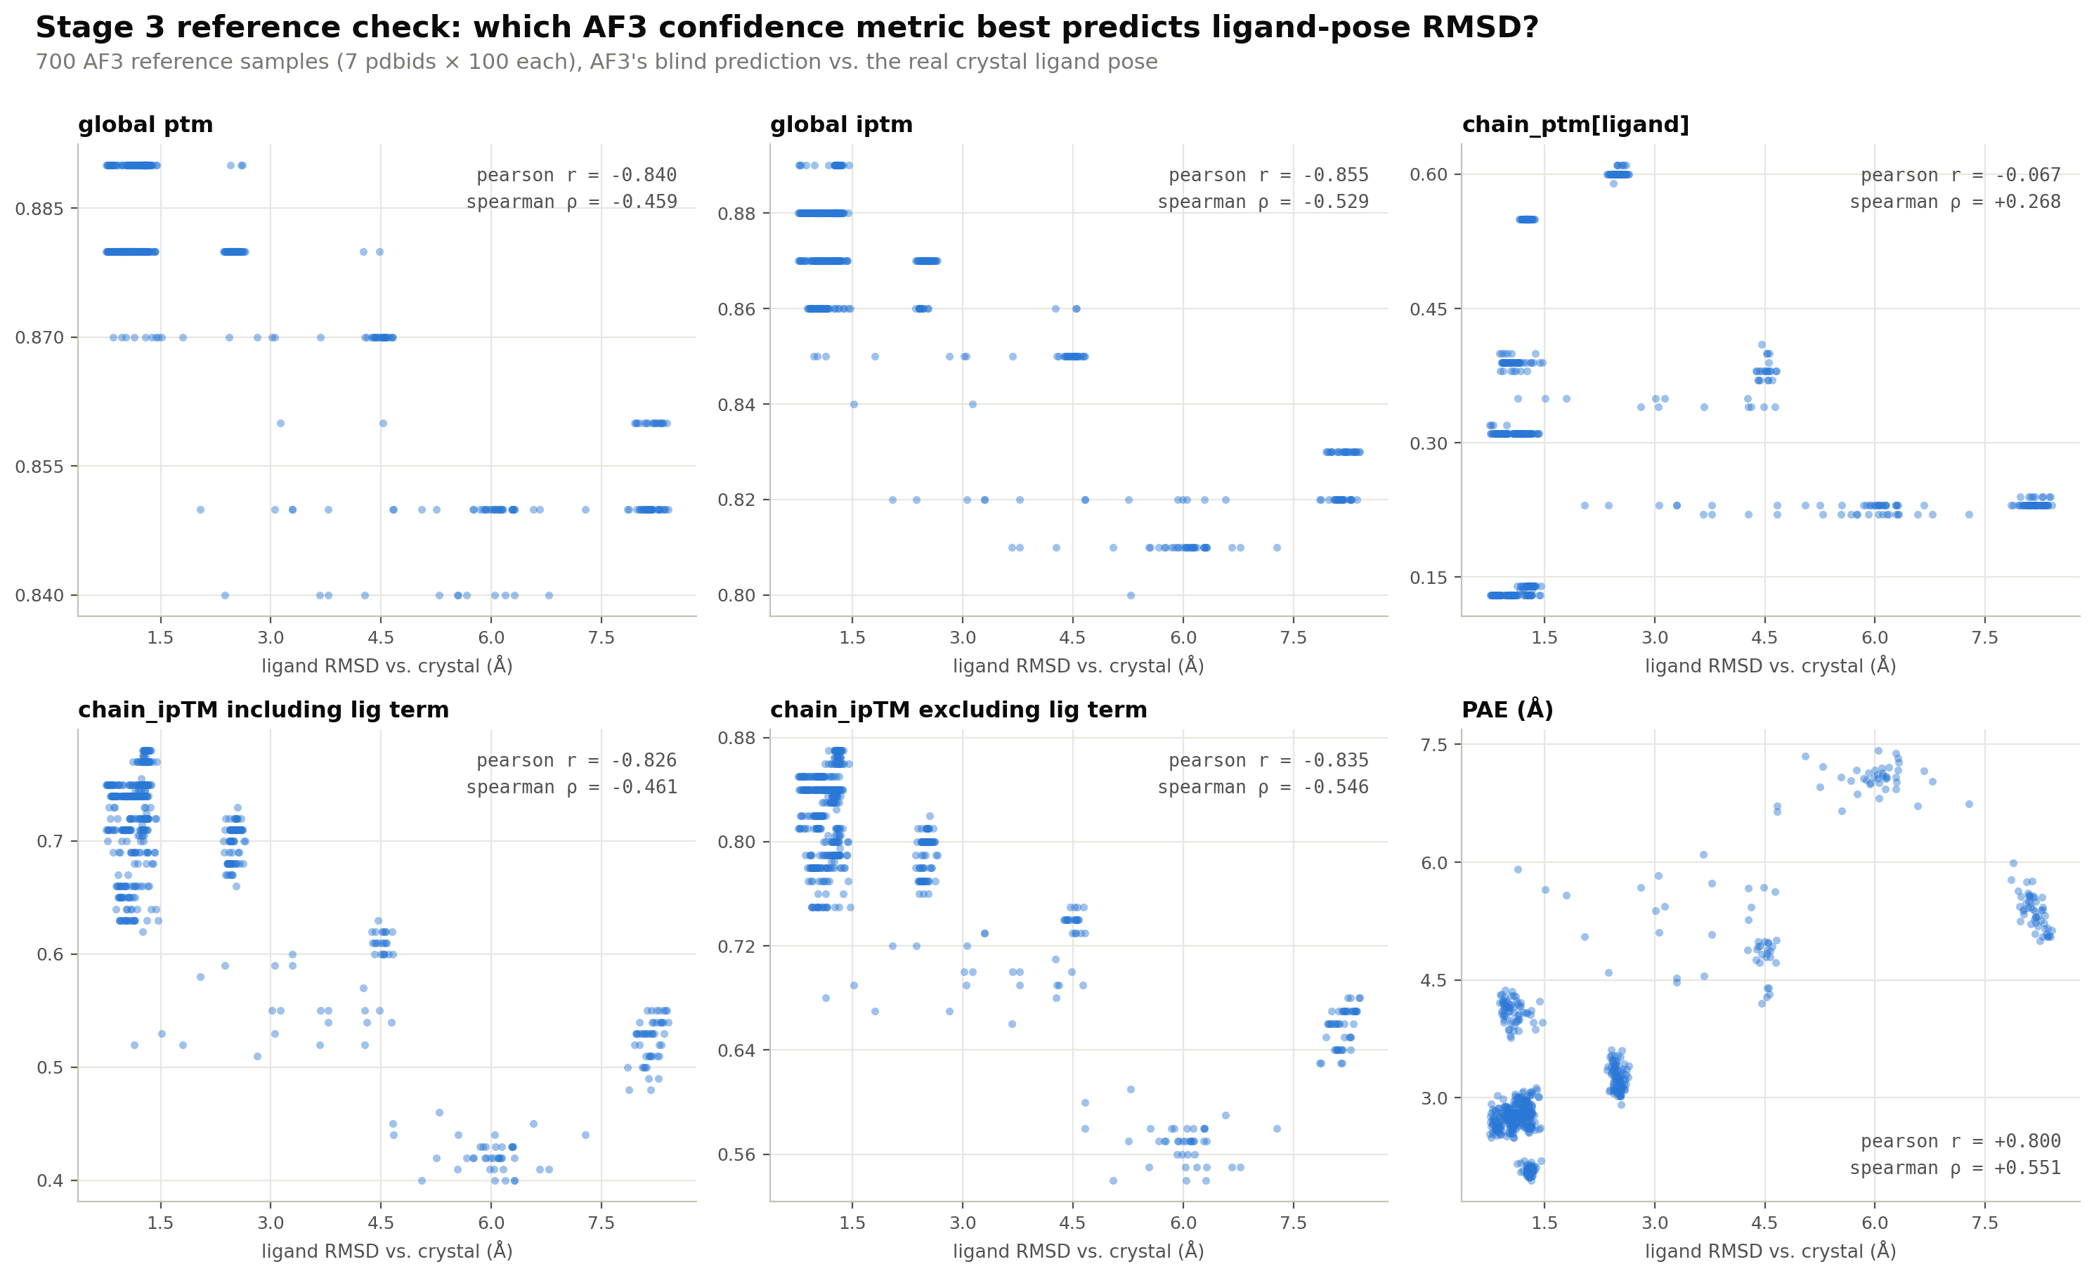
Question 1
Which AF3 confidence metric best predicts ligand-pose RMSD?
Metric | Pearson r
Global pTM | - 0.840
Global ipTM | - 0.855
Chain pTM | - 0.067
Chain ipTM (incl. ligand chain) | - 0.826
Chain ipTM (excl. ligand chain) | - 0.835
PAE | + 0.800

Slide 17
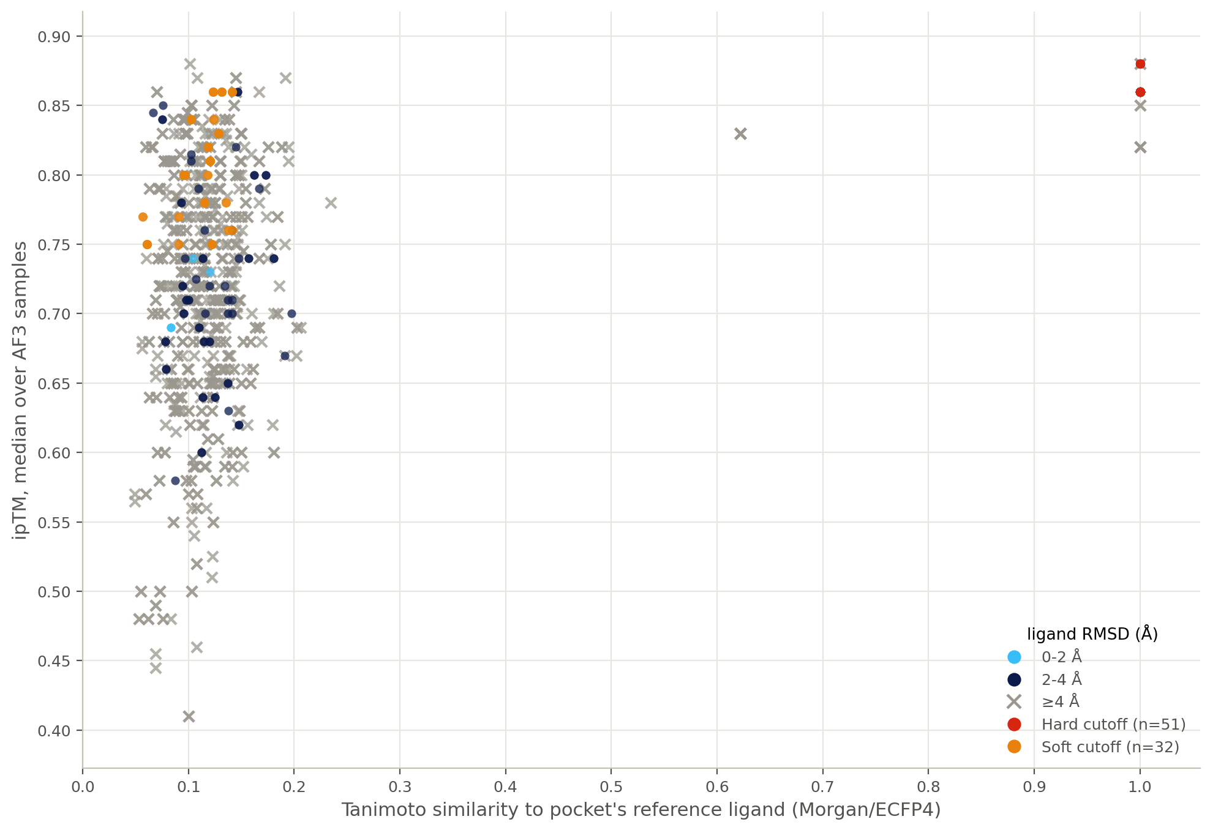
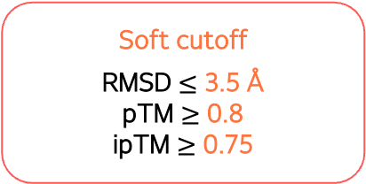
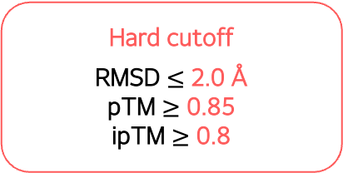
Question 2
Ligand novelty - AF3 confidence Tradeoff
Novel candidates were obtained when a looser cutoff was applied
Private data
Hard cutoff
RMSD $≤$ 2.0 Å
pTM $≥$ 0.85
ipTM $≥$ 0.8
Soft cutoff
RMSD $≤$ 3.5 Å
pTM $≥$ 0.8
ipTM $≥$ 0.75

Slide 18
Final candidates overview
Of the 32 candidates passing the soft cutoff, 20 were chemically unique molecules (remains were duplicate)
Private data
7SSM (cmpd11)
11 candidates
→ 8 unique molecules
9IJN (DW18343)
21 candidates
→ 12 unique molecules

Slide 19
Discussion / Future Plan
[Discussion]
Ligand novelty와 AF3 confidence score의 적절한 Tradeoff 지점?
Agonist vs Antagonist: 어떻게 하면 agonist만을 filtering 할 수 있을지?
적절한 Reference ligand selection을 위해 고려해야 할 요소들은 무엇이 있을지?
[Future Plan]
Validation pipeline application: A008 (STING allosteric modulator), ACT1
Final candidate screening (MD simulation, Retrosynthesis analysis - AiZynthFinder)

